Slide 1
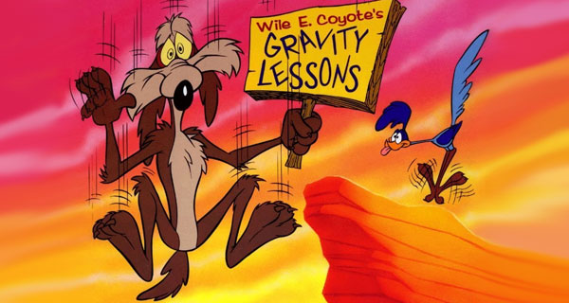
Relativiteitstheorie in de klas
Marcel Vonk
WND-conferentie, Noordwijkerhout
13 december 2014

Slide 2
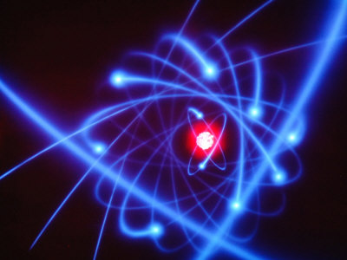
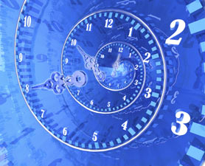
Nieuwe Natuurkunde
Vanaf 2016 in het VWO-eindexamen-programma:
Quantummechanica
(verplicht)
Relativiteitstheorie
(keuze)

Slide 3
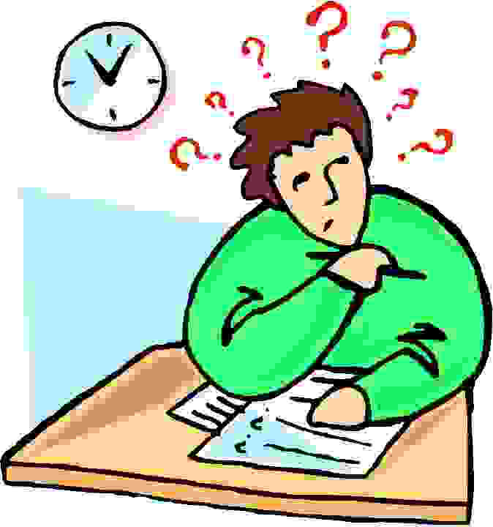
Nieuwe Natuurkunde
Leerlingen (en docenten) vinden deze onderwerpen heel leuk, maar ze roepen ook veel verwarring op.
Quantummechanica en relativiteitstheorie zijn niet moeilijk, maar gaan wel recht tegen onze fysische intuïtie in.

Slide 4
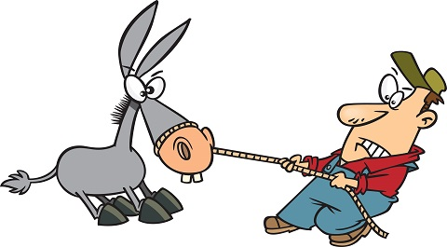
Nieuwe Natuurkunde
Deze workshop:
Hoe ga je als docent om met de weerstand die hierdoor ontstaat?

Slide 5
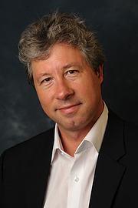
Nieuwe Natuurkunde
Nieuw lesmateriaal:
3 modules relativiteit (examenstof)
4 modules quantum (examentraining)

Slide 6
Het programma
Hoe “verkoop” je tegen- intuïtieve fysica?
Een voorbeeld: ruimtekromming en gravitatielenzen
Zelf aan de slag met een voorbeeldopgave

Slide 7
1. Hoe “verkoop” je tegenintuïtieve fysica?

Slide 8
Tegenintuïtieve fysica
Relativiteitstheorie:
Ruimte en tijd zijn één geheel
Gelijktijdigheid bestaat niet
Tijdsdilatatie en lengtecontractie
Tweelingparadox
Gekromde ruimtetijd

Slide 9
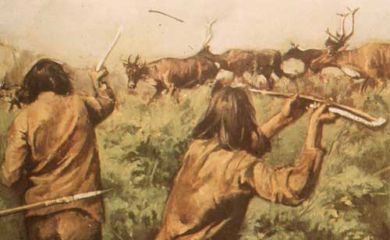
Tegenintuïtieve fysica
Dat deze resultaten vreemd klinken betekent niet dat ze onjuist zijn!
Onze intuïtie is ontstaan uit eeuwenlange evolutie op “gewone” schaal.

Slide 10
Tegenintuïtieve fysica
ħ = 1,05 x 10⁻³⁴ kg m²/s
c = 3,00 x 10⁸ m/s

Slide 11
Tegenintuïtieve fysica
Hoe “verkoop” je dit aan leerlingen?
(1) Benadruk dat de resultaten vreemd zijn, leg uit hoe dat komt, en wek niet de indruk dat alles uiteindelijk “logisch” wordt.

Slide 12
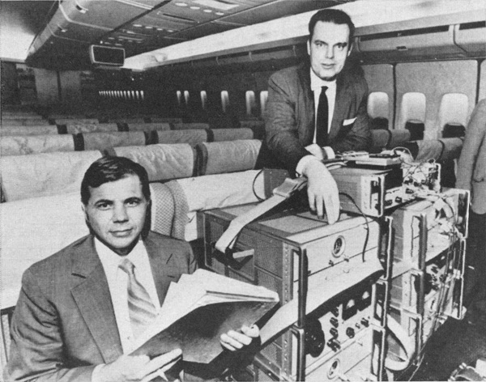
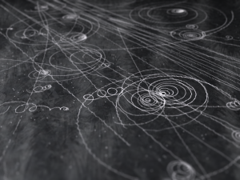
Tegenintuïtieve fysica
Hoe “verkoop” je dit aan leerlingen?
(2) Bespreek experimentele resultaten die de theorie bevestigen, of die tot de theorie geleid hebben.

Slide 13
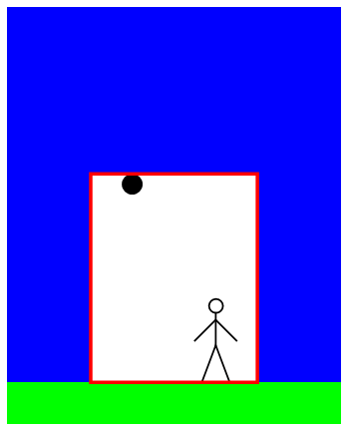
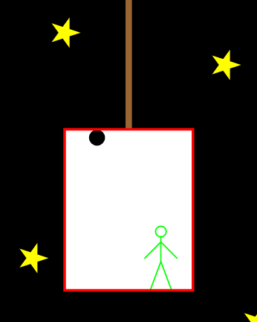
Tegenintuïtieve fysica
Hoe “verkoop” je dit aan leerlingen?
(3) Gebruik audiovisuele middelen (filmpjes, simulaties, apps) om de leerlingen enige intuïtie te geven.

Slide 14
Tegenintuïtieve fysica

Slide 15
Tegenintuïtieve fysica

Slide 16
Tegenintuïtieve fysica

Slide 17
2. Een voorbeeld: ruimtekromming en gravitatielenzen

Slide 18
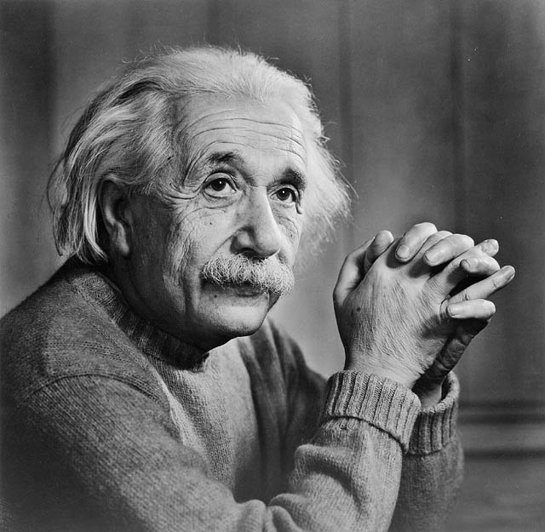
Gravitatielenzen
In de relativiteitstheorie worden ruimte en tijd één (vierdimensionaal) geheel.
Hoe laat je leerlingen wennen aan dit begrip?

Slide 19
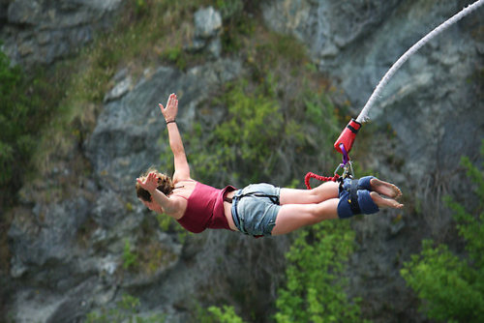
Gravitatielenzen
Een stukje theorie in sneltreinvaart…

Slide 20
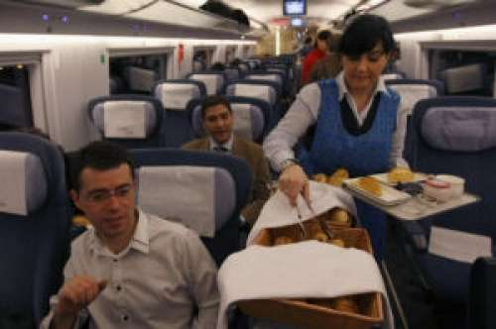
Gravitatielenzen
Einstein bouwde zijn theorie op twee grondbeginselen:
(1) Het relativiteitsprincipe

Slide 21
Gravitatielenzen
Elke natuurwet is in elk inertiaalstelsel geldig.

Slide 22
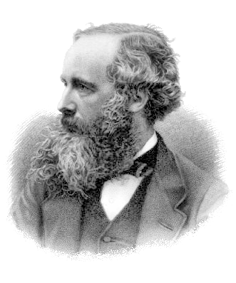
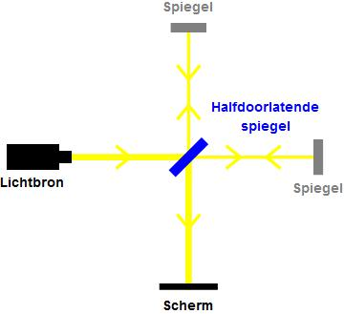
Gravitatielenzen
Einstein bouwde zijn theorie op twee grondbeginselen:
(2) De lichtsnelheid is voor elke waarnemer hetzelfde.

Slide 23
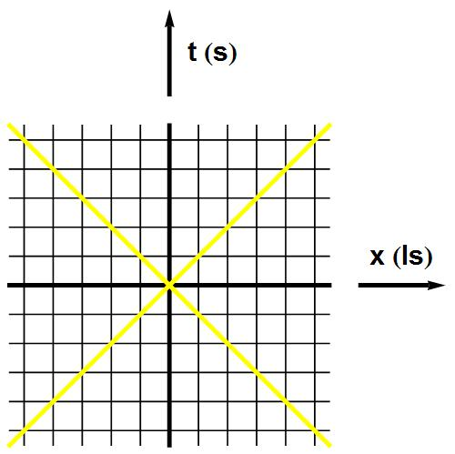
Gravitatielenzen
Einsteins idee was simpel: plak ruimte en tijd aan elkaar tot één geheel: de ruimtetijd.

Slide 24
Gravitatielenzen
Een punt in een ruimtetijddiagram geeft een gebeurtenis weer, met zowel een plaats als een tijd.

Slide 25
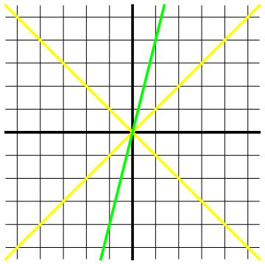
Gravitatielenzen
De wereldlijn van een eenparig bewegende waarnemer ziet er nu bijvoorbeeld zo uit:

Slide 26
Gravitatielenzen
De groene lijn kunnen we ook zien als de lijn x’=0 – met andere woorden: de tijdas van de bewegende waarnemer.

Slide 27
Gravitatielenzen
Andere tijdlijnen voor deze waar-nemer (gebeurtenissen op dezelfde plaats maar verschillende tijden) lopen parallel aan de groene lijn.

Slide 28
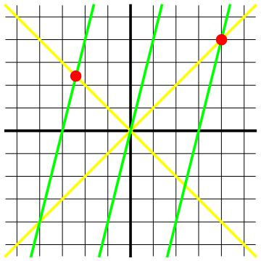
Gravitatielenzen
Andere tijdlijnen voor deze waar-nemer (gebeurtenissen op dezelfde plaats maar verschillende tijden) lopen parallel aan de groene lijn.

Slide 29
Gravitatielenzen
Einsteins vraag was nu: hoe lopen de ruimtelijnen van de groene waar-nemer? Dat wil zeggen: welke gebeurtenissen zijn voor hem op hetzelfde tijdstip maar op verschillende plaatsen?

Slide 30
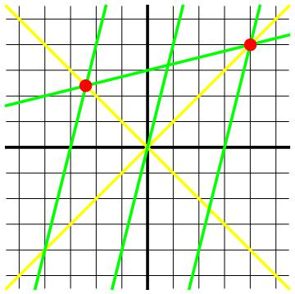
Gravitatielenzen
Omdat de lichtsnelheid voor iedereen hetzelfde is, volgt dat de ruimtelijnen als volgt moeten lopen:

Slide 31
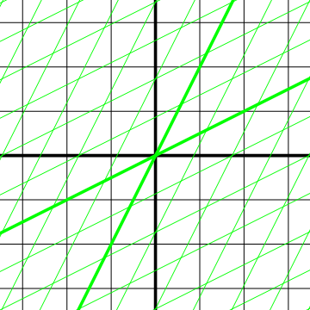
Gravitatielenzen
Upshot: ruimtetijd wordt één geheel; elke waarnemer deelt dit op zijn eigen manier in in ruimte en tijd.

Slide 32
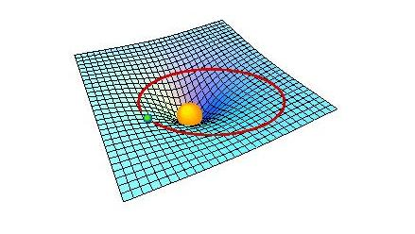
Gravitatielenzen
De leerling moet ruimtetijd dus gaan zien als een soort “vervormbaar rubber”. Dit punt wordt nog veel beter zichtbaar in de algemene relativiteitstheorie.

Slide 33
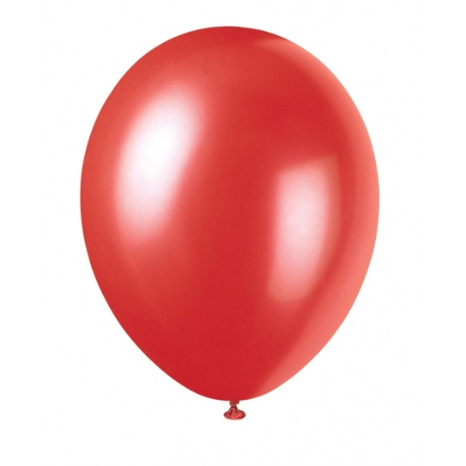
Gravitatielenzen
Zwaartekracht is kromming van de ruimte(tijd)!
Het perfecte didactische hulpmiddel is de ballon. (Zolang de leerlingen zich gedragen…)

Slide 34
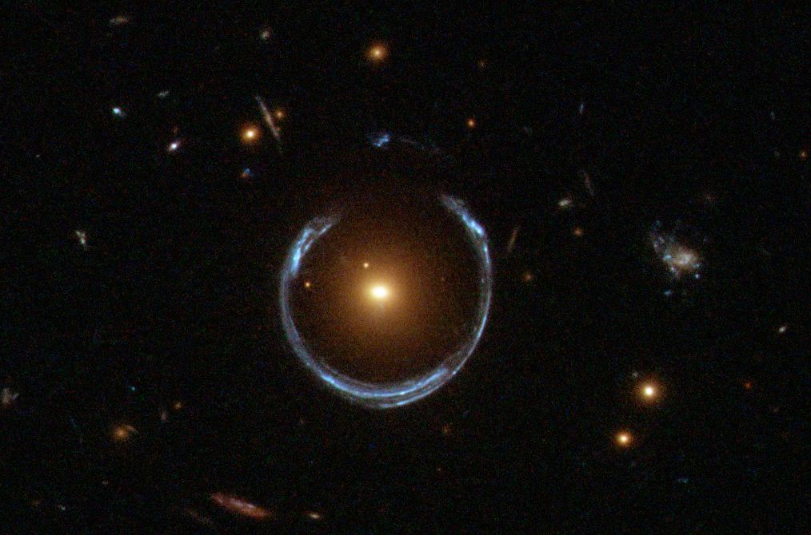
Gravitatielenzen
We kunnen deze kromming zelf aan de hemel zien!
Einsteinringen

Slide 35
3. Zelf aan de slag met een voorbeeldopgave

Slide 36
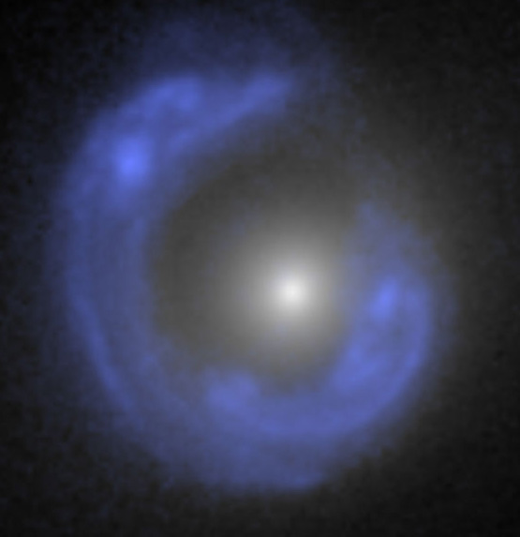
Voorbeeldopgave
Opgaven 4 t/m 7 uit de module “Einsteinringen”
Begin bij het begin; hoeft niet af!

